Slide 1
PROJEKTNI DAN
4. C

Slide 2
Draga djeco i roditelji,
za današnji dan pripremila sam vam nešto posebno.
Umjesto našeg dnevnog rasporeda sati, danas ćete dobiti projektne zadatke koje ćete rješavati u narednim danima.
Cilj je da nešto novo naučite.
Budite istraživači, mali znanstvenici.
Zadatke rješavajte prema uputama, svaki dan po jedan ili kako vam paše.
Za svaku nedoumicu mi se javite.

Slide 3
UPUTE ZA RAD
PREDAJA PLAKATA ZA 10 DANA.
Plakat može biti na formatu a4 papira, ili većem, možete pisati, crtati, lijepiti, bojati...
Upute su da vam pomognu, no ne trebate se držati strogo uputa.
Vrednovanje rezultata rada bit će provedeno prema elementima i kriterijima koji se nalaze u prezentaciji. Potrudite se u izvršavanju zadatka!
Sretno!

Slide 4
HRVATSKI JEZIK - SUPERJUNAK
Razmislite o omiljenim superjunacima i izaberite jednoga junaka kojega ćete predstaviti tako da obuhvatite zadane elemente.
NACRTAJ SUPERJUNAKA ( Junak može biti izmišljen/ može biti stvaran)
IDENTITET- napiši
•ime i prezime (ako ga ima)
•alias (drugo ime) –po mogućnosti objasniti –podrijetlo i značenje imena
•osobine i sposobnosti, specifična obilježja, kostim, preobrazba (ako se događa)
•područje djelovanja (grad)
•misija (cilj: za što se bori), tko mu je protivnik, neprijatelj)
Prikupljene podatke usustavite i izradite PLAKAT kojim ćete prikazati svog junaka.

Slide 6
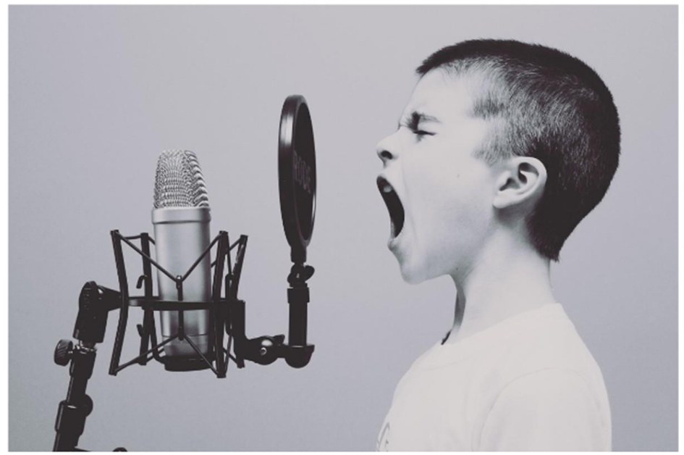
Glazbena kultura – Glazba
Istražite i opišite, definirajte što je glazba kao umjetnost. Što ona oblikuje, čime se izražava?
Pronađite i napiši 3. najznamenitijih djela klasične glazbe.
Prikupljene podatke usustavite i izradite PLAKAT.

Slide 7
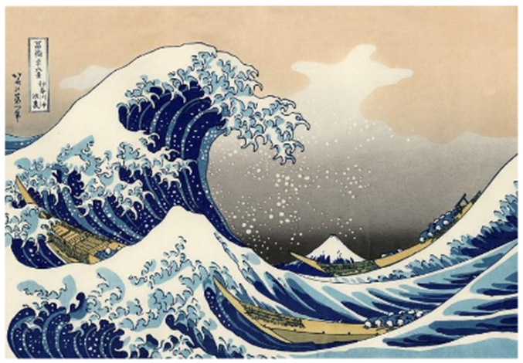
Likovna kultura - Slikarstvo
Istražite i opišite, definirajte što je slikarstvo kao umjetnost. Što ona oblikuje, čime se izražava?
Izdvojite i nekoliko različitih slikarskih tehnika.
Pronađite i napiši 3. slikara koji ti se najviše sviđaju, te napiši njihova najpoznatija likovna dijela.
Prikupljene podatke usustavite i izradite PLAKAT.

Slide 8
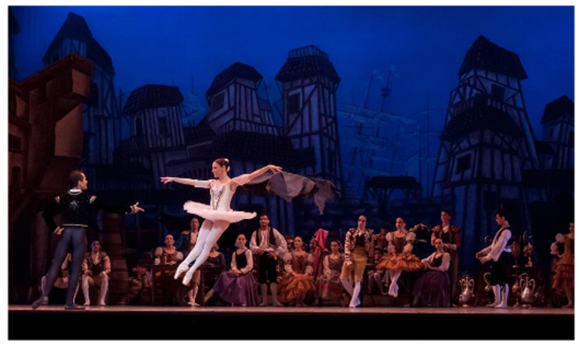
Tzk - Ples
Istražite i opišite, definirajte što je ples (balet) kao umjetnost? Čime se ples izražava? S kojim je umjetnostima u interakciji?
Premda ples prati čovjeka od najranijih početaka, tradicija plesa kao umjetničkoga oblika izražavanja razvila se tek u razdoblju baroka. Kao zasebnu scensku umjetnost prvi ga je pokušao osamostaliti Jean-Georges Noverre(1727. –1810.) Istražite ulogu koreografa u stvaranju novih stilova plesa. (Tko je koreograf? )
Prikupljene podatke usustavite i izradite PLAKAT.

Slide 9
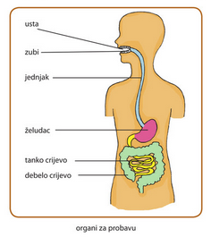
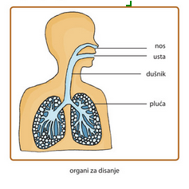
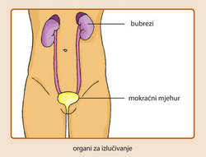
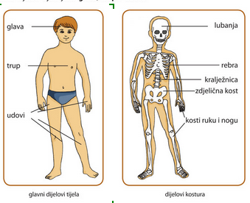
Priroda i društvo
Istraži jedan organski sustav po želji. ( Sustav za kretanje, sustav za disanje, sustav za izlučivanje....)
Nacrta ga/ zalijepi ga.
Označi pojedine dijelove.
Napiši zašto je bitan. Pronađi zanimljivosti.

